Slide 1

АРТЕРИОВЕНОЗНЫЕ МАЛЬФОРМАЦИИ ГОЛОВНОГО
МОЗГА
Клинический ординатор: Мартынов Э.С.

Slide 2
ЦЕЛЬ:
рассмотреть артериовенозные мальформации головного мозга
диагностическую тактику
варианты лечения

Slide 3
ОПРЕДЕЛЕНИЕ
Артериовенозные мальформации (АВМ) – являются врожденной аномалией развития сосудистой системы головного мозга и представляют собой различной формы и величины клубки, образованные вследствие беспорядочного переплетения патологических сосудов. В артериовенозных мальформациях чаще всего отсутствует капиллярная сеть, вследствие чего осуществляется прямое шунтирование крови из артериального бассейна в систему поверхностных и глубоких вен.
Относится к классу заболеваний «ВРОЖДЕННЫЕ АНОМАЛИИ [ПОРОКИ РАЗВИТИЯ], ДЕФОРМАЦИИ И ХРОМОСОМНЫЕ НАРУШЕНИЯ» Q28.2 - артериовенозный порок развития церебральных сосудов (МКБ 10).

Slide 4
ЭПИДЕМИОЛОГИЯ АВМ
Истинная частота АВМ в популяции неизвестна. Считается, что до 0,1% населения может быть носителем АВМ.
Отдаленный прогноз при консервативном лечении АВМ головного мозга неблагоприятен: глубокая инвалидизация наступает у 48%, а 23% больных погибают. Выживаемость больных АВМ оставляет 85% в первые 10 лет, 65% - 30 лет с момента установления диагноза.
Активная лечебная тактика способствует снижению ежегодной смертности с 3,4% при консервативном лечении до 1,2% при радикальном вмешаельстве.

Slide 5
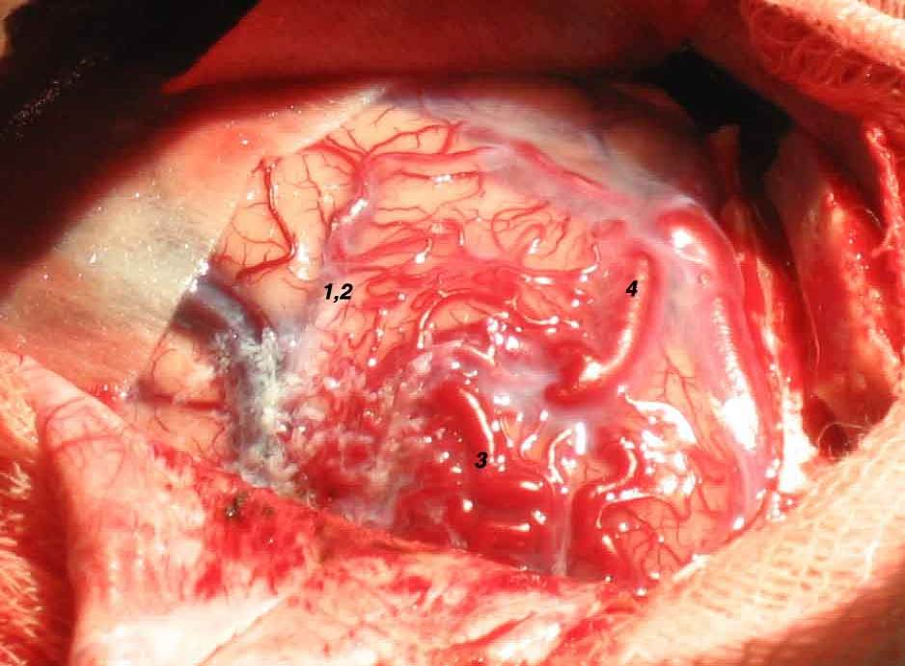
МОРФОЛОГИЯ АВМ
Типичные АВМ представлены тремя основными компонентами:
приводящими артериями (афференты АВМ) – 1,2
клубком измененных сосудов (ядро) мальформации – 3
дренирующими венами (эфференты) – 4

Slide 6
Приводящие артерии
Характерным является более или менее выраженное расширение просвета и удлинение, следствием чего является патологическая извитость и деформация магистральных внутричерепных сосудов. Увеличение калибра артерии является следствием патологического возрастания объемного кровотока и линейной скорости кровотока в афферентном сосуде. Нередко калибр артерии увеличивается в дистальных сегментах, непосредственно перед входом в клубок мальформации. Объем клубка мальформации косвенно определяет выраженность шунтирования и степень расширения питающих артерий.

Slide 7
По степени участия в кровоснабжении АВМ питающие артерии могут быть:
«концевыми» (кровь попадает только в мальформацию)
«транзитными» (отдавая ветви к мальформации, артерия преимущественно участвует в кровоснабжении мозга).
Количество питающих артерий может быть различным: от одной (при мелких АВМ) до нескольких (при АВМ среднего и крупного размера).

Slide 8
Ядро мальформации
Представляет собой клубок переплетенных сосудов различного калибра (от 100 до 3000 мкм), являющихся прямыми артериовенозными анастомозами без микроциркуляторного русла. Может иметь форму шара, пирамиды или усеченной пирамиды, двояковыпуклой линзы, цилиндра. Ядро может располагаться как в субарахноидальном пространстве, так и в паренхиме мозга, паравентрикулярно. В стенках сосудов АВМ отмечается уплотнение и пролиферация интимы, внутренняя эластическая мембрана подвергается дегенеративным изменениям. Большинство сосудов неравномерно расширены и изменены, что определить их принадлежность к артериям или венам невозможно. В ряде случаев сосудистая стенка построена из соединительной ткани и напоминает стенку аневризм. Нередки интрамуральные петрификаты. В сосудах с уплотненной стенкой, нередко гиалинизированной, может выявляться амилоид. В просвете часто обнаруживаются пристеночные и реканализированные тромбы.

Slide 9
Основные анатомические варианты строения ядра АВМ:
фистульный (артерия непосредственно переходит в вену, как правило, с выражен- ной эктазией переходного участка) – 11%;
плексиформный (связь артерий с венами осуществляется через клубок диспластических сосудов) – 36%;
смешанный (сочетание фистульного варианта с плексиформным) – 53%.
В участках мозга, окружающих и заключенных между сосудистыми петлями АВМ отмечаются выраженные дистрофические изменения, что является реакцией мозговой ткани на травмирующие пульсовые воздействия, кровоизлияния, хроническую недостаточность кровоснабжения.

Slide 10
Нередко отмечается как локальное расширение вен – варикс, так и сужение - стеноз. При крупных мальформациях часто наблюдается выраженная асимметрия строения крупных синусов, в частности поперечного, который на стороне мальформации сужен, в связи с чем нагрузка ложится преимущественно на яремную вену здоровой стороны, что обуславливает затруднение венозного оттока из полости черепа.
Дренирование артериализированной крови из клубка АВМ может осуществляться как в систему поверхностных корковых вен, так и в систему «глубоких» вен мозга со стоком в вену Галена.
При крупных АВМ конвекситальной и базальной поверхности мозга участие в их кровоснабжении могут принимать ветви наружной сонной артерии, как правило, через оболочечные артерии.

Slide 11
ЛОКАЛИЗАЦИЯ АВМ
Неспецифична и пропорциональна объему отдела головного мозга:
в супратенториальных структурах локализуются 86% АВМ (в области мозгового плаща – 47%, лимбической системы – 9%, глубинных структур – 30%);
субтенториальных - 14% (мозжечка – 12%, ствола – 2%)

Slide 12
КЛИНИКА АВМ
геморрагический (связан с развитием внутричерепных кровоизлияний на любом этапе течения болезни ~50%)
торпидный (связан с неврологическими синдромами, характерными для поражения мозга - эпилептическими припадками ~25%,
головной болью 15%,
прогрессирующим неврологическим дефицитом 5%
пульсирующим шумом и др.

Slide 13
Классификация АВМ (по Spetzler-Martin, 1986):
по размеру:
  менее 3 см - 1 балл,
  3 - 6 см - 2 балла,
  более 6 см - 3 балла;
по локализации:
  вне функционально значимой зоны мозга - 0 баллов,
  в пределах функционально значимой зоны - 1 балл (к функционально значимым отделам мозга относятся: сенсомоторная, речевая и зрительная кора, гипоталамус, таламус, внутренняя капсула, ствол мозга, ножка мозжечка, глубокие мозжечковые ядра);
по характеру дренирования:
  отсутствие глубоких дренирующих вен - 0 баллов,
  наличие глубоких дренирующих вен - 1 балл.
по данной градации АВМ разделяются на 5 типов:
  1, 2 балла - АВМ низкого хирургического риска;
  3 балла - АВМ промежуточного риска;
  4, 5 баллов - АВМ высокого риска.
  Добавочная категория 6 баллов была сохранена для неоперабельных мальформаций.

Slide 14
КЛАССИФИКАЦИЯ
Подразделение АВМ по размеру является одним из определяющих факторов, влияющих на выбор лечебной тактики. Выделяют:
− Микромальформации (объем менее 2 см³ )
− Малые АВМ (менее 5 см³ )
− ABM среднего объема (от 5 до 20 см³ )
− Крупные АВМ (более 20 см³ )
− Гигантские АВМ (более 100 см³ )

Slide 15
ДИАГНОСТИКА
При обследовании следует четко определить источники кровоснабжения АВМ, прежде всего, дифференцировать поверхностные (ветви корковых ветвей мозговых артерий) и глубинные (ветви лентикулостриарных, перфорантных и ворсинчатых артерий) афференты. Ликвидация глубинных источников кровоснабжения АВМ представляет наибольшие сложности, как при микрохирургических, так и внутрисосудистых вмешательствах, несет максимальных риск кровотечения и ишемических осложнений.

Slide 16
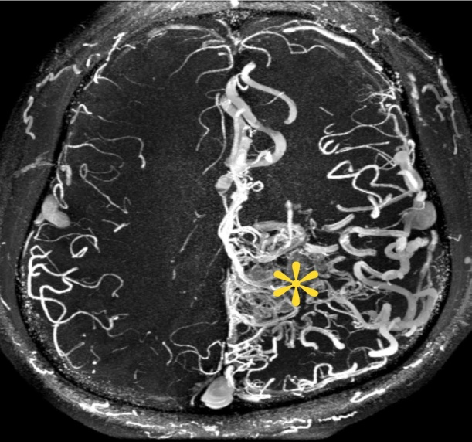
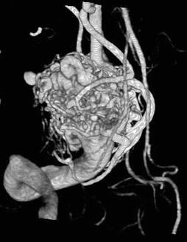
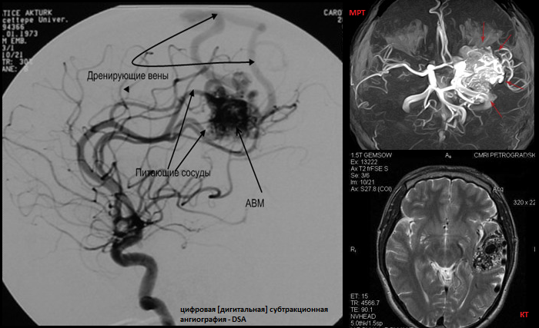
МРТ характеризуется высокой чувствительностью в выявлении АВМ, при этом может иметь место пустотный сигнал в Т1 и Т2 режимах, часто со следами гемосидерина.
КТ обладает низкой чувствительностью в выявлении АВМ, однако КТ-ангиография высоко информативна.
МР-ангиография больного с артериовенозной мальформацией
КТ-ангиография

Slide 17
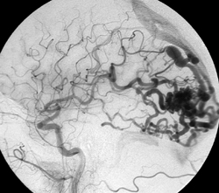
Ангиография является золотым стандартом в выявлении артериальной и венозной анатомии АВМ.
При АВМ головного мозга специфичных изменений лабораторных показателей нет.
Ангиограмма

Slide 18
ДИФФЕРЕНЦИАЛЬНЫЙ ДИАГНОЗ:
 | Артериовенозная мальформация | Опухоль головного мозга | Кавернозная ангиома
Жалобы | Приступы судорог Головные боли Очаговая неврологическая симптоматика ОНМК в анамнезе | Приступы судорог Головные боли Очаговая неврологическая симптоматика | Приступы судорог Головные боли Очаговая неврологическая симптоматика ОНМК в анамнезе
МРТ | МРТ характеризуется высокой чувствительностью в выявлении артериовенозной мальформации, при этом может иметь место пустотный сигнал в Т1 и Т2 режимах, часто со следами гемосидерина | Высоко информативная в выявлении опухоли мозга. Чувствительность зависит от виды опухоли | МРТявляется золотым стандартом в выявлении
КТ | КТ обладает низкой чувствительностью в выявлении артериовенозной мальформации, однако КТА высоко информативна | КТ информативна при выявлении объемного воздействия на головной мозг | КТ обладает низкой чувствительностью в выявлении кавернозной ангиомы
АНГИОГРАФИЯ | Ангиография является золотым стандартом в выявлении артериальной и венозной анатомии артериовенозной мальформации. Позволяет почти в 100% случаев установить диагноз.Выявляются характерные питающие и дренирующие сосуды. | При богато васкуляризированных опухолях может быть специфическая сосудистая тень. | Ангиография не является методом выбора в диагностике каверном. Нет характерной сосудистой стромы

Slide 19
ЦЕЛЬ ЛЕЧЕНИЯ
Выключение артериовенозной мальформации из кровотока для снижения риска кровоизлияния. Выключение АВМ из кровотока может выполняться в один этап (иссечение или эмболизация) или разбиваться на несколько этапов при эндоваскулярной эмболизации

Slide 20
МЕТОДЫ ЛЕЧЕНИЯ
− хирургическое: возможно безопасное удаление АВМ 1-2 и отдельных под- типов 3 градации по Spetzler-Martin с показателями радикальности вмешательства 96%, инвалидизацией и смертностью – 7,4%
− эмболизация: технически возможна эмболизация АВМ практически любого размера и локализации, но радикальное выключение АВМ из кровотока достигается в 13% при инвалидизации и смертности 6,6%;
− радиохирургическое: возможна полная облитерация мальформаций диаметром менее 3 см у 75-95% больных с использованием линейных ускорителей (LINAC-based conformal radiosurgery) и гамма-ножа (Gamma Knife surgery).При облучении АВМ диаметром более 3 см частота облитерации составляет менее 70%.
Наиболее радикальный метод лечения – микрохирургическое удаление, которое в качестве самостоятельного метода применимо только у пациентов с низким риском.

Slide 21
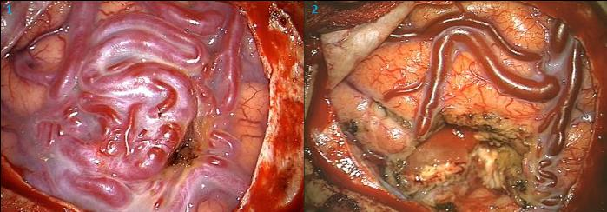

Slide 22
При формировании внутричерепной гематомы вследствие разрыва АВМ, когда тяжесть состояния больного прогрессивно нарастает (что обусловлено сдавлением, дислокацией и ишемией мозга, нередко в сочетании с постгеморрагической гидроцефалией и окклюзией ликворных путей) лечебная тактика должна заключаться в проведении хирургического вмешательства (удаления внутричерепной гематомы) в качестве реанимационного пособия (в возможно более ранние сроки), что повышает шансы больного на выживание и выздоровление. При компенсированном течении заболевания хирургическое вмешательство целесообразно отсрочить и произвести его в холодном периоде, по миновании явлений отека и ишемии мозга.

Slide 23
Большинство пациентов (42,5%) нуждаются в комбинированном лечении – сочетании предоперационной эмболизации с последующим микрохирургическим удалением или радиохирургией. Оптимальным средством, позволяющим повысить «резектабельность» крупных АВМ и эффективность радиохирургических вмешательств является предоперационная эмболизация, направленная на выключение труднодоступных источников кровоснабжения и соответствующих компартментов АВМ, интранидальных аневризм и крупных фистул, уменьшение линейных размеров и объема АВМ. В качестве паллиативного метода эмболизация применима при крупных, неоперабельных АВМ в целях купирования эпилептического синдрома, профилактики нарастающего неврологического дефицита, купирования болевого синдрома.

Slide 24
Медикаментозная терапия при эндоваскулярном лечении:
1. Анальгетики в послеоперационном периоде с первых суток (трамадол, кетопрофен) по показаниям в возрастной дозировке.
2. Дексаметазон интраоперационно до 16 мг, после операции 4-12 мг по схеме до 3 суток.
3. Антиконвульсантная терапия (карбамазепин, препараты вальпроевой кислоты) в индивидуальных терапевтических дозировках. Купирование приступа судорог: диазепам 2 мл внутримышечно или внутривенно.
4. Нимодипин: при признаках церебрального вазоспазма (3-14 сутки разрыва, послеоперационный период микрохирургических операций): нимодипин 3-5 мл/час круглосуточно в первые 7-10 дней церебрального вазоспазма; нимодипин 30 мг по 1 таб до 3-6 раз/сут до купирования церебрального вазоспазма.
5. Гастропротекторы в послеоперационном периоде в терапевтических дозировках по показаниям (омепразол, пантопразол, фамотидин).

Slide 25
Медикаментозная терапия при микрохирургическом лечении:
1. Антибактериальная профилактика – за 1 час до операции внутривенное введение Цефазолин 2 г за 1 час до разреза или Цефуроксим 1,5 или 2,5 г за 1 час до разреза. Если операция длится более 3 часов – повторно через 6 и 12 часов от первой дозы в аналогичной дозе.
2. Анальгетики в послеоперационном периоде с первых суток (трамадол, кетопрофен) по показаниям в возрастной дозировке.
3. Антиконвульсантная терапия (карбамазепин, препараты вальпроевой кислоты) в индивидуальных терапевтических дозировках по показаниям. Купирование приступа судорог: реланиум 2 мл внутримышечно или внутривенно.
4. Нимодипин: при признаках церебрального вазоспазма (3-14 сутки разрыва, послеоперационный период микрохирургических операций): нимодипин 3-5 мл/час круглосуточно в первые 7-10 дней церебрального вазоспазма; нимодипин 30 мг по 1 таб до 3-6 раз/сут до купирования церебрального вазоспазма.
5. Гастропротекторы в послеоперационном периоде в терапевтических дозировках по показаниям (омепразол, пантопразол, фамотидин).

Slide 26
Показания к радиохирургии
1. Мальформации диаметром менее 3 см, недоступные для прямого хирургического удаления или эмболизации.
2. Остатки артериовенозной мальформации того же размера после прямых или эдоваскулярных операций.

Slide 27
Профилактические мероприятия:
1. Ишемический инсульт. При выполнении эндоваскулярных операций применение промывной системы высокого давления, соблюдение технических правил выполнения операции для контроля миграций эмболизирующих агентов. Для профилактики тромбоза дренажных вен при закрытии артериовенозных фистул с варикознорасширенными венами – гепаринотерапия (гепарин натрий 5000 Ед. подкожно 4 раза в сут. или надропарин кальций 0,3 подкожно до 2 раз в сут, в течение 2-5 дней). При возникновении тромбоза использование тромболитиков (тканевой активатор плазминогена) в течение первых 3 часов и механической тромбэкстракции в течение первых 6 часов. При микрохирургических вмешательствах – контроль при установке сосудистых клипс, тщательный контроль на гемостаз для профилактики вторичного церебрального вазоспазма, избегать избыточной и продолженной тракции головного мозга.
2. Геморрагический инсульт. Мониторинг АД во время операции. Эндоваскулярные операции: при выполнении эмболизаций клеевыми композициями и эмболизациях АВМ проведение контрольной КТ головного мозга сразу после операции, соблюдение технических правил выполнения операций – навигации микрокатетеров и микропроводников строго под контролем флюороскопии, контролируемое введение эмболизирующих агентов. Использование микрокатетеров с отделяемым концом при эмболизации АВМ из длинных и извитых афферентов.

Slide 28
Профилактические мероприятия:
3. При микрохирургических вмешательствах – тщательный контроль на гемостаз, избегать избыточной и продолженной тракции головного мозга, избегать травмы вен и паренхимы мозга. Профилактика феномена прорыва нормального церебрального перфузионного давления – контролируемая гипотензия, по показаниям продолженная медикаментозная седация.
4. Профилактика наружных кровотечений и пульсирующих гематом. Для профилактики кровотечений из области пункции бедренной артерии – компрессия бедренной артерии в области пункции не менее 10 минут, давящая повязка на место пункции артерии на срок не менее 7 часов, груз 1 кг на область пункции артерии на 2 часа, постельный режим на срок 12 часов.
5. Профилактика раневых инфекций. Соблюдение правил асептики и антисептики. Рациональная индивидуальная антибиотикопрофилактика и антибактериальная терапия. 6. Профилактика судорог: рациональная индивидуальная антиконвульсантная терапия.

Slide 29
Индикаторы эффективности лечения и безопасности методов диагностики и лечения
Полное иссечение артериовенозной мальформации.
Выключение артериовенозной мальформации из кровотока путем эмболизации.
Снижение скорости кровотока в артериовенозной мальформации, снижение скорости артериовенозного шунтирования, выключение интранидальных аневризм при частичной эмболизации артериовенозной мальформации.
Уменьшение болевого синдрома.
Урежение частоты судорог.
Уменьшение выраженности неврологических проявлений, обусловленных синдромом обкрадывания кровотока.

Slide 30
ЛИТЕРАТУРА:
клинические рекомендации «Диагностика и лечение артерио-венозных мальформаций центральной нервной системы» утверждены на Пленуме Правления Ассоциации нейрохирургов России, Казань, 27.11.2014 (Ассоциация нейрохирургов России, Москва 2014)
клинические рекомендации «Артериовенозные мальформации головного мозга» утверждены протоколом заседания Экспертной комиссии по вопросам развития здравоохранения МЗ РК №23 от 12.12.2013
статья «Микрохирургическое лечение артериовенозных мальформаций головного мозга в НИИ нейрохирургии им. Н.Н. Бурденко (опыт последних лет)» Ш.Ш. Элиава, Ю.М. Филатов, Ю.В. Пилипенко, О.Д. Шехтман, О.Б. Белоусова, Д.Н. Окишев, А.С. Хейреддин, С.Б. Яковлев, А.М. Цейтлин, А.Н. Кафтанов, С.А. Маряшев, В.П. Непомнящий; ФГБУ «НИИ нейрохирургии им. акад. Н.Н. Бурденко» РАМН, Москва (журнал «Вопросы нейрохирургии» №3, 2012)
Краснова М.А. Артериовенозные мальформации головного мозга супратенториальной локализации у детей (клиника, диагностика, хирургическое лечение). Автореф. дисс….канд.мед. наук.-М.-2011, 22с.
Марк С. Гринберг «Нейрохирургия», пер. с англ. – М. : МЕДпрессинформ, 2010. – 1008 с

